Slide 1
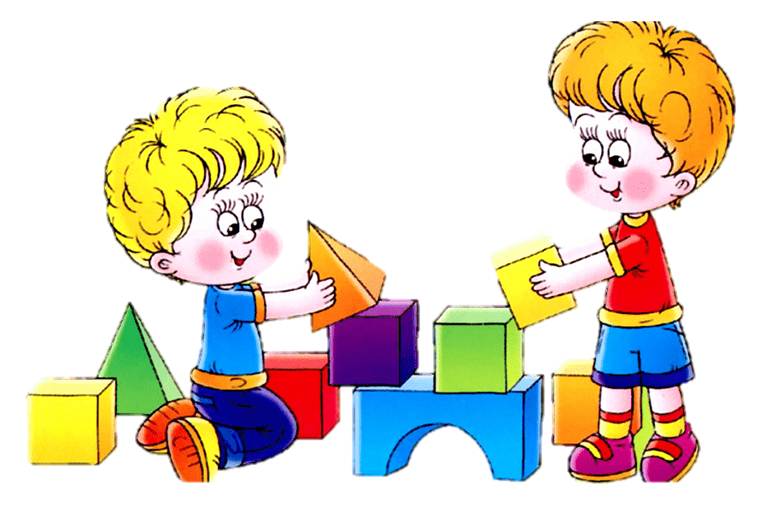
Escuela normal de educación preescolar
Lic. Educación preescolar
Filosofía de la educación
Educación liberadora
UNIDAD DE APRENDIZAJE II. EL SENTIDO Y LOS FINES DE LA EDUCACIÓN.
Competencias de unidad :
Actúa de manera ética ante la diversidad de situaciones que se presentan en la práctica profesional.
Integra recursos de la investigación educativa para enriquecer su práctica profesional, expresando su interés por el conocimiento, la ciencia y la mejora de la educación.
Docente: Carlos Armando Balderas Valdez
Alumna: Tamara Esmeralda Solis Aguilera
Numero de lista #20
2c
Mayo 2021
Saltillo Coahuila

Slide 2
la acción y la reflexión, es la base fundamental de una práctica educativa problematizadora y liberadora, a partir de la lectura del mundo y de la pronunciación de la palabra de quien vive
La práctica bancaria de la educación, encuentra su fundamento en la contradicción educador-educando, jamás en su superación o síntesis conciliadora, refleja los valores políticos, económicos y morales, de la ideología dominante; Paulo Freire (2005) enlista una serie de características respecto a esa práctica, donde el educador es siempre sujeto del proceso, quien educa, piensa, habla, disciplina, prescribe, mientras el educando es el objeto del proceso, es pensado como el que se educa, el que escucha, es disciplinado y atiende con precisión las prescripciones.
La educación liberadora necesita buscar permanentemente la libertad y la responsabilidad
La educación liberadora
Paulo Freire para que los seres humanos aprendieran a leer no solamente “la palabra”, sino también leer “su mundo”. Esto implica el desarrollo del conocimiento crítico, potenciar el pensamiento, auspiciar la reflexión del individuo.
“la liberación es un parto. Un parto doloroso” (Freire, 2005, p. 47), y a partir de ese parto, de esa lucha que debe asumir con decisión, con determinación, gracias a su descubrimiento crítico, surgirá un hombre nuevo, un hombre en estado de permanente liberación
la "concientización" social y la acción liberadora por medio de la alfabetización de adultos y la pedagogía crítica, consistentes en aprender a leer y a escribir la palabra y a "leer" y "escribir" la realidad.

